Slide 1
Projekt OP VK č. CZ.1.07/1.5.00/34.0420
Šablony Mendelova střední škola, Nový Jičín
název materiálu:
Binomická věta
VY_42_INOVACE_TY01_0230
Autor: Marie Vraná
Rok vydání: 2014
Tento projekt je spolufinancován ESF a státním rozpočtem ČR. Byl uskutečněn z prostředků projektu OP VK. Materiály jsou určeny pro bezplatné používání pro potřeby výuky a vzdělávání na všech typech škol a školských zařízení. Jakékoliv další využití podléhá Autorskému zákonu. Materiál je publikován pod licencí Creative Commons – Uveďte autora - Neužívejte komerčně - Nezasahujte do díla 3.0 Česko.

Slide 2
(a + b)^{n}
Při řešení různých algebraických úloh potřebujeme občas umocnit dvojčlen a + b na přirozené číslo n, tj. vypočítat (a + b)^{n}.
Známe vzorce:
$${\left(a+b\right)}^{1}=a+b$$
$${\left(a+b\right)}^{2}=a^{2}+2ab+b^{2}$$
$${\left(a+b\right)}^{3}=a^{3}+3a^{2}b+3ab^{2}+b^{3}$$
Úkol:
Vypočítejte ${\left(a+b\right)}^{4}$

Slide 3
(a + b)^{n}
Řešení:
(a + b)⁴ =
= (a + b)³ · (a + b) =
= (a³ + 3a²b + 3ab² + b³) · (a + b) =
= a⁴ + 3a³b + 3a²b² + ab³ + a³b + 3a²b² + 3ab³ + b⁴ =
= a⁴ + 4a³b + 6a²b² + 4ab³ + b⁴

Slide 4
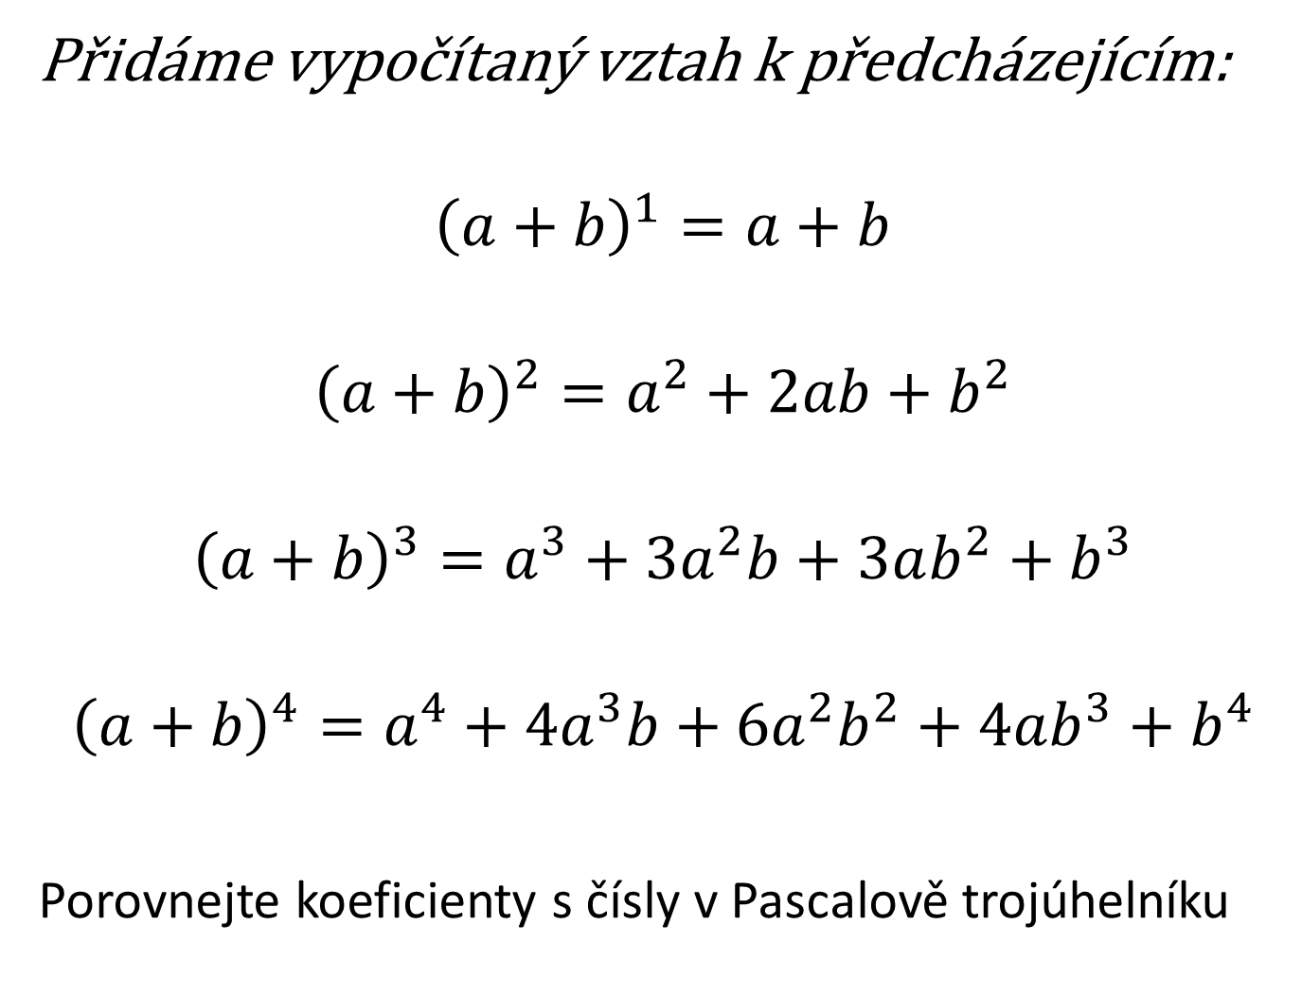
Přidáme vypočítaný vztah k předcházejícím:
$${\left(a+b\right)}^{1}=a+b$$
$${\left(a+b\right)}^{2}=a^{2}+2ab+b^{2}$$
$${\left(a+b\right)}^{3}=a^{3}+3a^{2}b+3ab^{2}+b^{3}$$
$${\left(a+b\right)}^{4}=a^{4}+4a^{3}b+6a^{2}b^{2}+4ab^{3}+b^{4}$$
Porovnejte koeficienty s čísly v Pascalově trojúhelníku

Slide 5
(a + b)¹ | a + b | 1 1
(a + b)² | a² + 2ab + b² | 1 2 1
(a + b)³ | a³ + 3a²b + 3ab² + b³ | 1 3 3 1
(a + b)⁴ | a⁴ + 4a³b + 6a²b² + 4ab³ + b⁴ | 1 4 6 4 1

Slide 6
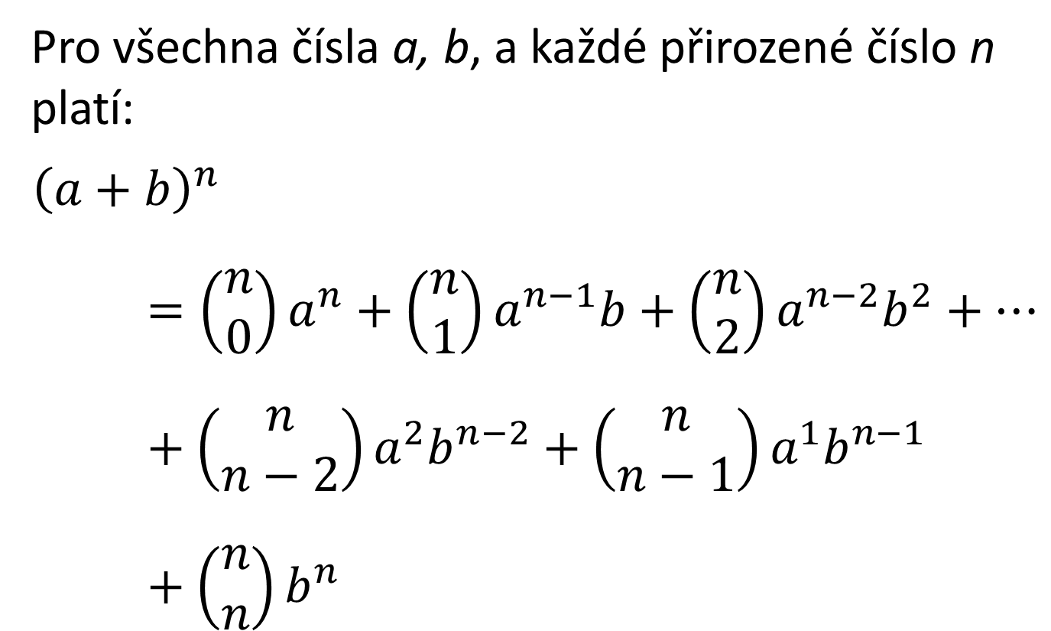
Binomická věta
Pro všechna čísla a, b, a každé přirozené číslo n platí:
$${\left(a+b\right)}^{n}=\left(\begin{matrix}n \\ 0\end{matrix}\right)a^{n}+\left(\begin{matrix}n \\ 1\end{matrix}\right)a^{n−1}b+\left(\begin{matrix}n \\ 2\end{matrix}\right)a^{n−2}b^{2}+…+\left(\begin{matrix}n \\ n−2\end{matrix}\right)a^{2}b^{n−2}+\left(\begin{matrix}n \\ n−1\end{matrix}\right)a^{1}b^{n−1}+\left(\begin{matrix}n \\ n\end{matrix}\right)b^{n}$$

Slide 7
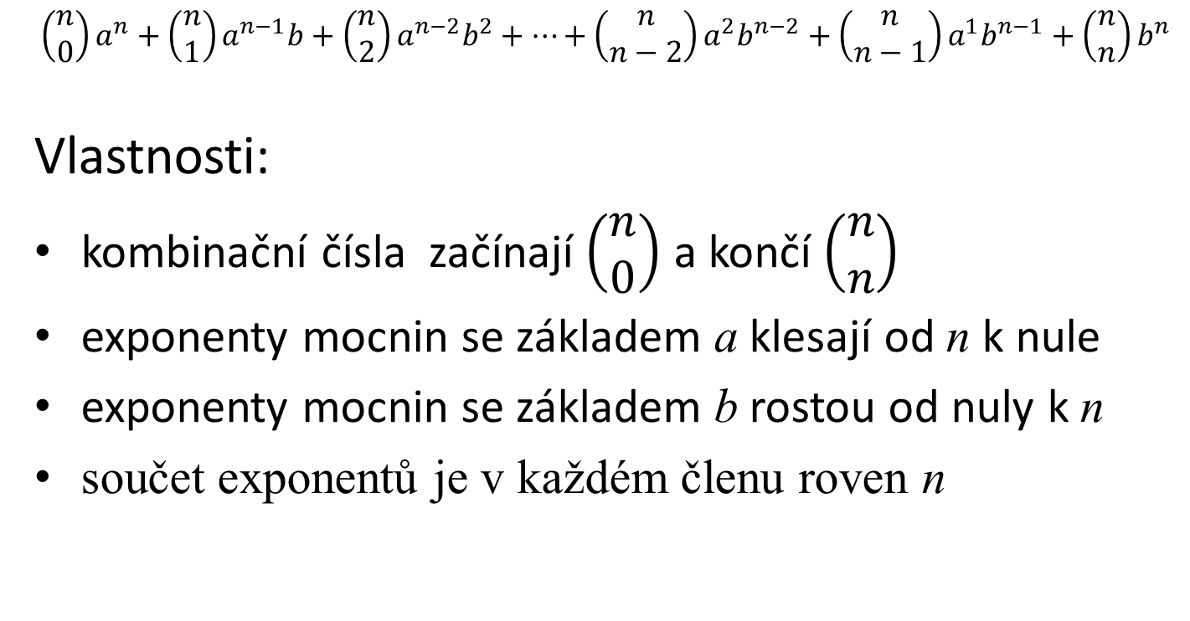
Binomická věta
$$\left(\begin{matrix}n \\ 0\end{matrix}\right)a^{n}+\left(\begin{matrix}n \\ 1\end{matrix}\right)a^{n−1}b+\left(\begin{matrix}n \\ 2\end{matrix}\right)a^{n−2}b^{2}+…+\left(\begin{matrix}n \\ n−2\end{matrix}\right)a^{2}b^{n−2}+\left(\begin{matrix}n \\ n−1\end{matrix}\right)a^{1}b^{n−1}+\left(\begin{matrix}n \\ n\end{matrix}\right)b^{n}$$
Vlastnosti:
kombinační čísla začínají $\left(\begin{matrix}n \\ 0\end{matrix}\right)$ a končí $\left(\begin{matrix}n \\ n\end{matrix}\right)$
exponenty mocnin se základem a klesají od n k nule
exponenty mocnin se základem b rostou od nuly k n
součet exponentů je v každém členu roven n

Slide 8
Binomická věta
Kombinační čísla $\left(\begin{matrix}n \\ 0\end{matrix}\right)$ až $\left(\begin{matrix}n \\ n\end{matrix}\right)$ nazýváme binomické koeficienty
Vyjádříme-li výraz (a + b)^{n} pomocí binomické věty, říkáme, že jsme jej rozvinuli podle binomické věty, nebo že jsme utvořili binomický rozvoj výrazu (a + b)^{n}.
Binomický rozvoj výrazu (a + b)^{n}
$$\left(\begin{matrix}n \\ 0\end{matrix}\right)a^{n}+\left(\begin{matrix}n \\ 1\end{matrix}\right)a^{n−1}b+\left(\begin{matrix}n \\ 2\end{matrix}\right)a^{n−2}b^{2}+…+\left(\begin{matrix}n \\ n−2\end{matrix}\right)a^{2}b^{n−2}+\left(\begin{matrix}n \\ n−1\end{matrix}\right)a^{1}b^{n−1}+\left(\begin{matrix}n \\ n\end{matrix}\right)b^{n}$$

Slide 9

Binomická věta
Binomický rozvoj lze jednoduše zapsat s využitím operátoru Σ
$${\left(a+b\right)}^{n}=\sum_{k=0}^{n}{\left(\begin{matrix}n \\ k\end{matrix}\right)a^{n−k}b^{k}}$$

Slide 10
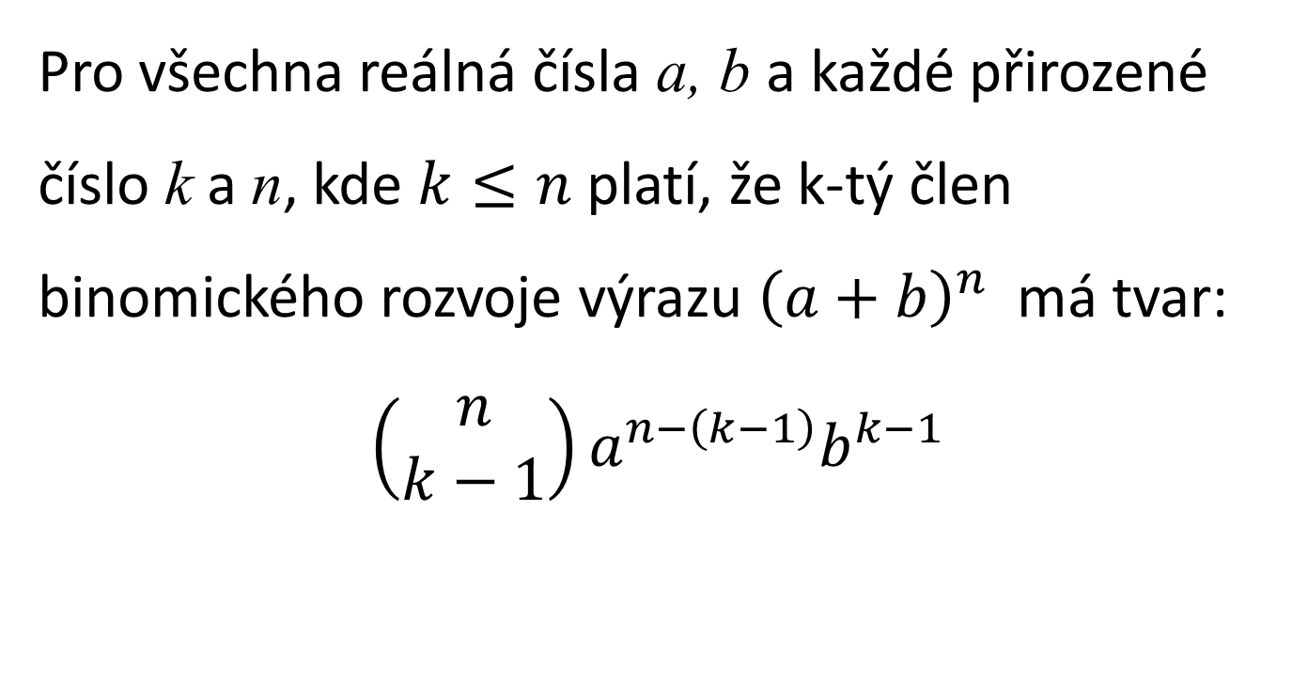
Určení k-tého členu binomického rozvoje
Pro všechna reálná čísla a, b a každé přirozené číslo k a n, kde $k≤n$ platí, že k-tý člen binomického rozvoje výrazu ${\left(a+b\right)}^{n}$ má tvar:
$$\left(\begin{matrix}n \\ k−1\end{matrix}\right)a^{n−\left(k−1\right)}b^{k−1}$$

Slide 11
Příklad
Určete desátý člen binomického rozvoje výrazu ${\left(3x−5\right)}^{12}$
Řešení:
$$n=12$$
pro desátý člen je $k−1=9$
$$\left(\begin{matrix}12 \\ 9\end{matrix}\right){\left(3x\right)}^{3}{\left(−5\right)}^{9}=$$
$$=−220∙27∙5^{9}x^{3}$$

Slide 12
Úloha
1. Pomocí binomické věty vypočtěte (x − 1)⁵
řešení
2. Užitím binomické věty vypočítejte 1,01⁶
řešení
3. Vypočítejte součet
$\left(\begin{matrix}n \\ 0\end{matrix}\right)+\left(\begin{matrix}n \\ 1\end{matrix}\right)+\left(\begin{matrix}n \\ 2\end{matrix}\right)+…+\left(\begin{matrix}n \\ n−1\end{matrix}\right)+\left(\begin{matrix}n \\ n\end{matrix}\right)$
řešení

Slide 13
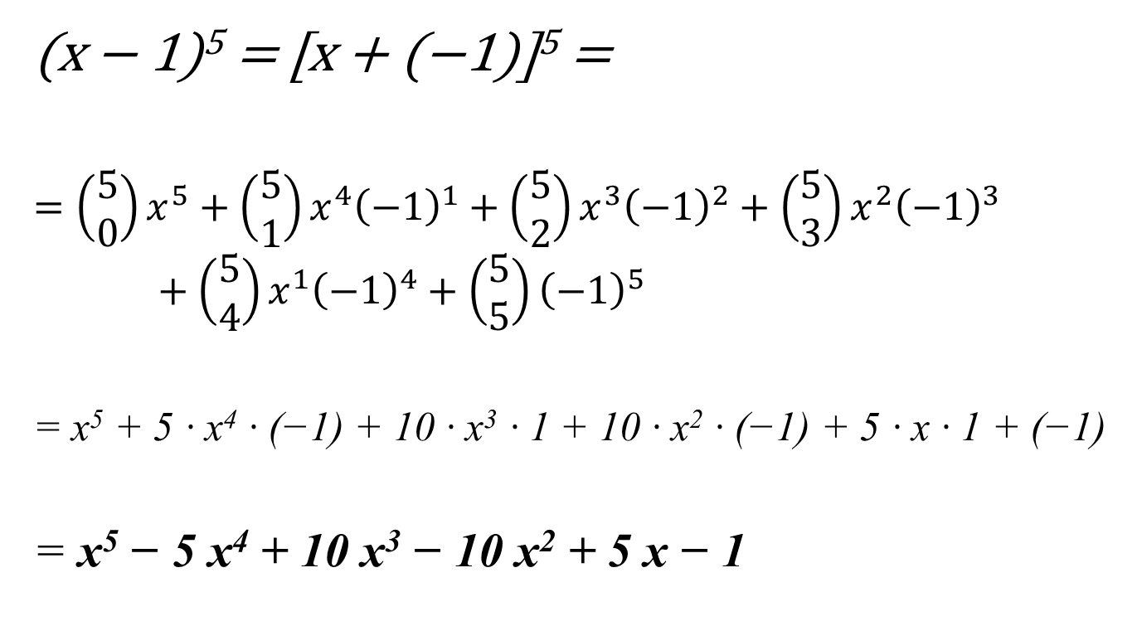
Řešení 1
(x − 1)⁵ = [x + (−1)]⁵ =
$$=\left(\begin{matrix}5 \\ 0\end{matrix}\right)x^{5}+\left(\begin{matrix}5 \\ 1\end{matrix}\right)x^{4}{\left(−1\right)}^{1}+\left(\begin{matrix}5 \\ 2\end{matrix}\right)x^{3}{\left(−1\right)}^{2}+\left(\begin{matrix}5 \\ 3\end{matrix}\right)x^{2}{\left(−1\right)}^{3}+\left(\begin{matrix}5 \\ 4\end{matrix}\right)x^{1}{\left(−1\right)}^{4}+\left(\begin{matrix}5 \\ 5\end{matrix}\right){\left(−1\right)}^{5}$$
= x⁵ + 5 · x⁴ · (−1) + 10 · x³ · 1 + 10 · x² · (−1) + 5 · x · 1 + (−1)
= x⁵ − 5 x⁴ + 10 x³ − 10 x² + 5 x − 1
ZPĚT

Slide 14
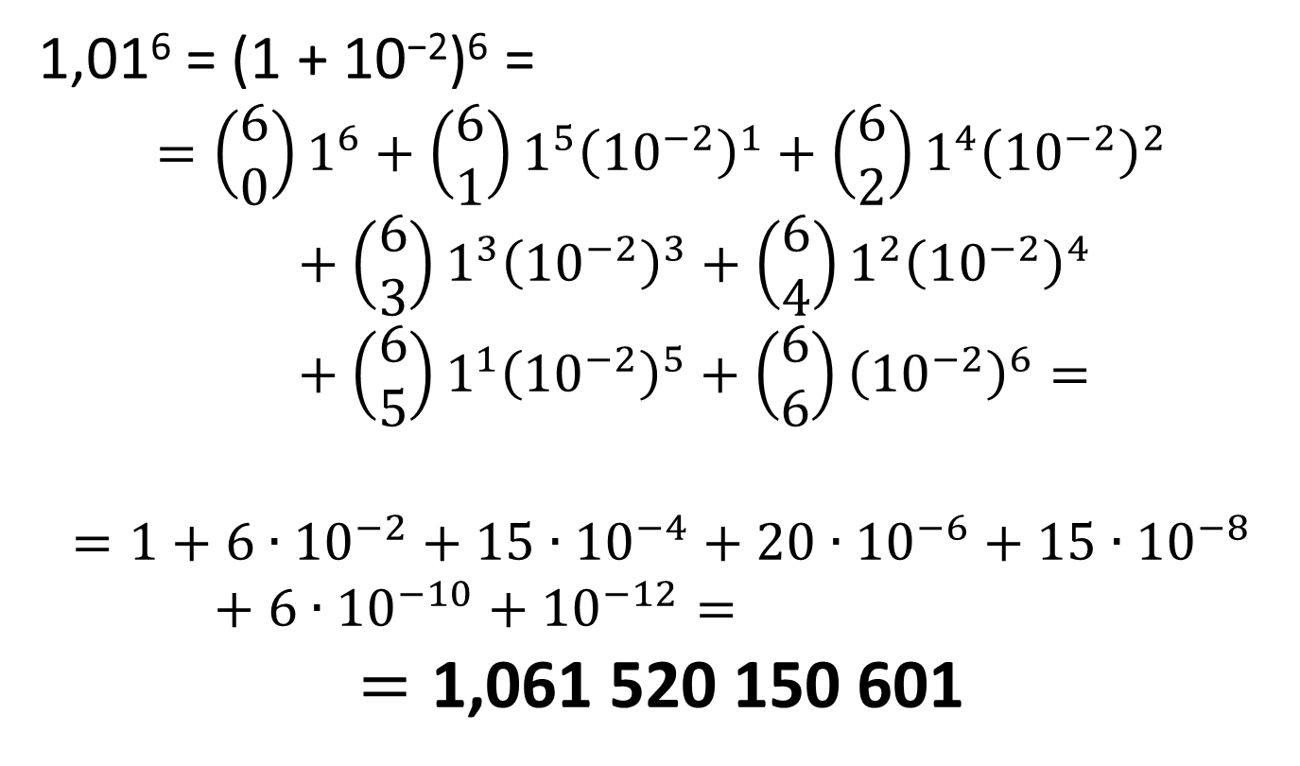
Řešení 2
1,01⁶ = (1 + 10⁻²)⁶ =
$$=\left(\begin{matrix}6 \\ 0\end{matrix}\right)1^{6}+\left(\begin{matrix}6 \\ 1\end{matrix}\right)1^{5}{\left({10}^{−2}\right)}^{1}+\left(\begin{matrix}6 \\ 2\end{matrix}\right)1^{4}{\left({10}^{−2}\right)}^{2}+\left(\begin{matrix}6 \\ 3\end{matrix}\right)1^{3}{\left({10}^{−2}\right)}^{3}+\left(\begin{matrix}6 \\ 4\end{matrix}\right)1^{2}{\left({10}^{−2}\right)}^{4}+\left(\begin{matrix}6 \\ 5\end{matrix}\right)1^{1}{\left({10}^{−2}\right)}^{5}+\left(\begin{matrix}6 \\ 6\end{matrix}\right){\left({10}^{−2}\right)}^{6}=$$
$$=1+6∙{10}^{−2}+15∙{10}^{−4}+20∙{10}^{−6}+15∙{10}^{−8}+{6∙10}^{−10}+{10}^{−12}=$$
$$=\text{1,061 520 150 601}$$
ZPĚT

Slide 15
Řešení 3
Zapíšeme si binomický rozvoj výrazu ${\left(1+1\right)}^{n}=$
$$=\left(\begin{matrix}n \\ 0\end{matrix}\right)1^{n}+\left(\begin{matrix}n \\ 1\end{matrix}\right)1^{n−1}∙1+\left(\begin{matrix}n \\ 2\end{matrix}\right)1^{n−2}∙1^{2}+\left(\begin{matrix}n \\ 3\end{matrix}\right)1^{n−3}∙1^{3}+…++\left(\begin{matrix}n \\ n−1\end{matrix}\right)1^{1}∙1^{n−1}+\left(\begin{matrix}n \\ n\end{matrix}\right)0∙1^{n}=\left(\begin{matrix}n \\ 0\end{matrix}\right)+\left(\begin{matrix}n \\ 1\end{matrix}\right)+\left(\begin{matrix}n \\ 2\end{matrix}\right)+…+\left(\begin{matrix}n \\ n−1\end{matrix}\right)+\left(\begin{matrix}n \\ n\end{matrix}\right)$$
a protože ${\left(1+1\right)}^{n}=2^{n}$, pak
$$\left(\begin{matrix}n \\ 0\end{matrix}\right)+\left(\begin{matrix}n \\ 1\end{matrix}\right)+\left(\begin{matrix}n \\ 2\end{matrix}\right)+…+\left(\begin{matrix}n \\ n−1\end{matrix}\right)+\left(\begin{matrix}n \\ n\end{matrix}\right)=2^{n}$$

Slide 16
Zdroje
CALDA, Emil, DUPAČ, Václav. Matematika pro gymnázia. Kombinatorika, pravděpodobnost, statistika. Praha: Prometheus, 2006.

